Slide 1



TRƯỜNG TIỂU HỌC PHÚC ĐỒNG
Tập thể lớp 1A
Kính chào các thầy, cô giáo
NGƯỜI DẠY: HOÀNG DIỆU THU HẰNG

Slide 2

¤n bµi cò

Slide 3

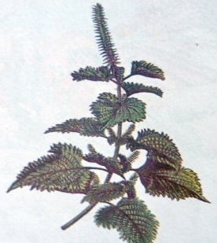
ia
t
tÝa
l¸ tÝa t«
tê b×a
vØa hÌ
l¸ mÝa
tØa l¸

Slide 4


Slide 5

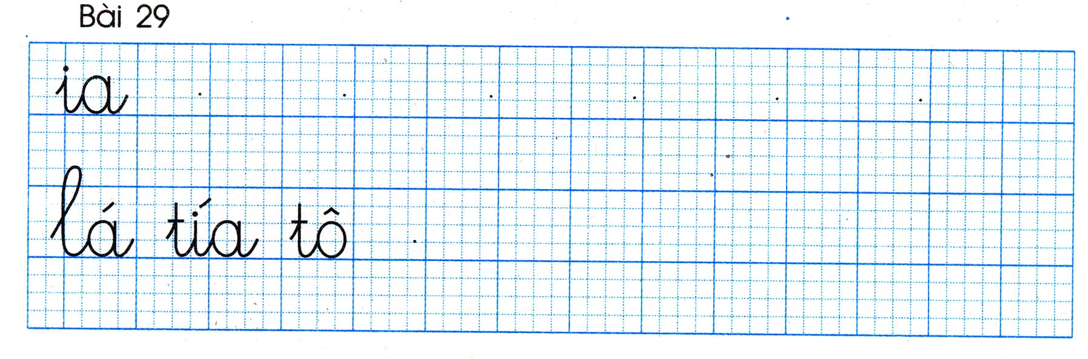

Slide 6
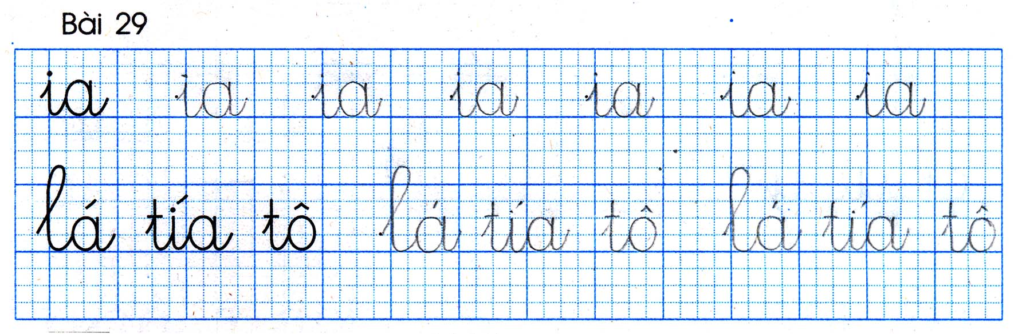

Slide 7


Slide 9












Nghỉ giải lao

Slide 11
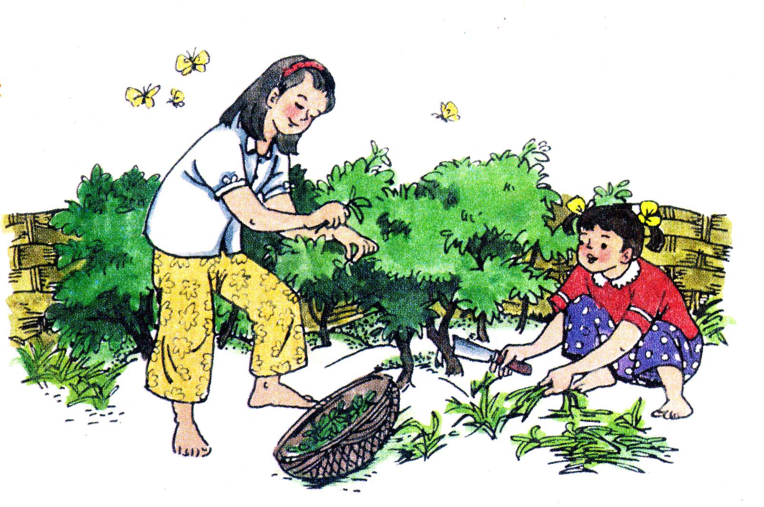
BÐ Hµ nhæ cá, chÞ Kha tØa l¸.
Øa

Slide 12
BÐ Hµ nhæ cá, chÞ Kha tØa l¸.
Øa

Slide 13
BÐ Hµ nhæ cá, chÞ Kha tØa l¸.
Øa

Slide 14
ia
tÝa
l¸ tÝa t«
tê b×a
vØa hÌ
BÐ Hµ nhæ cá, chÞ Kha tØa l¸.
l¸ mÝa
tØa l¸

Slide 16
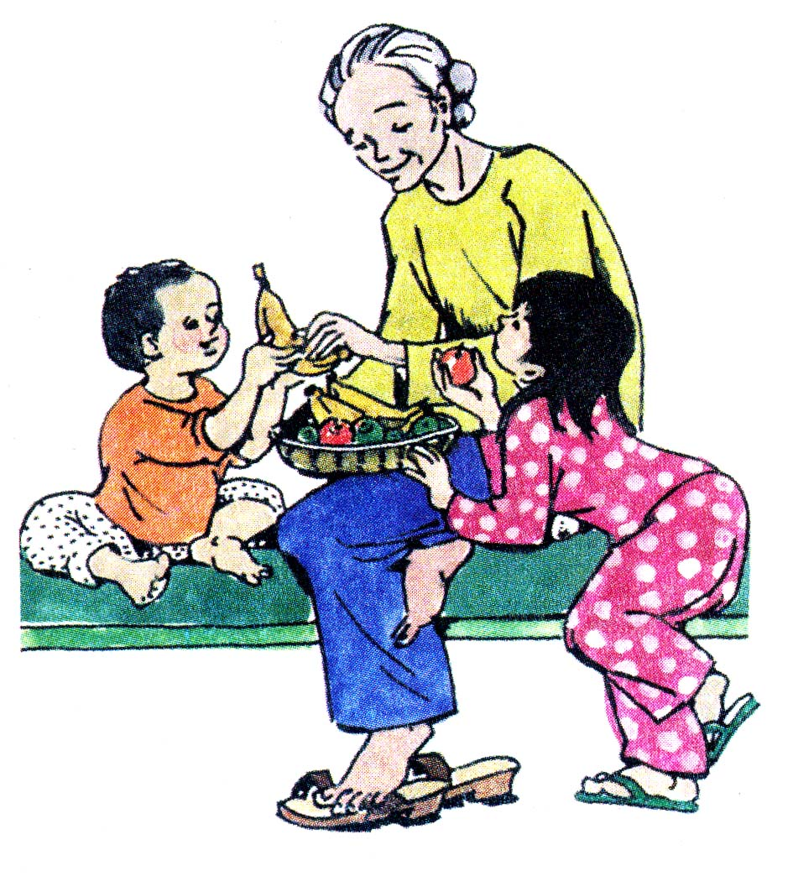
ia
chia quµ

Slide 18

Trò chơi
Đuổi hình bắt chữ

Slide 19


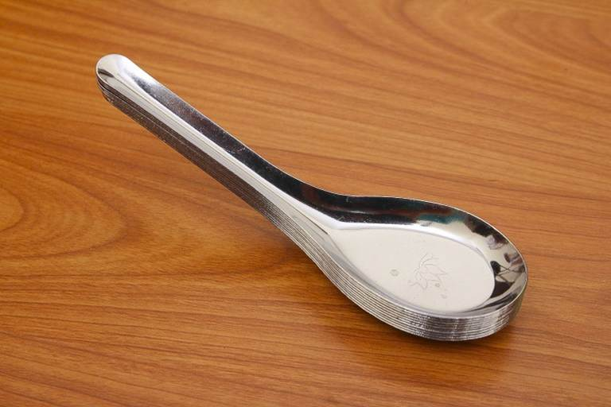
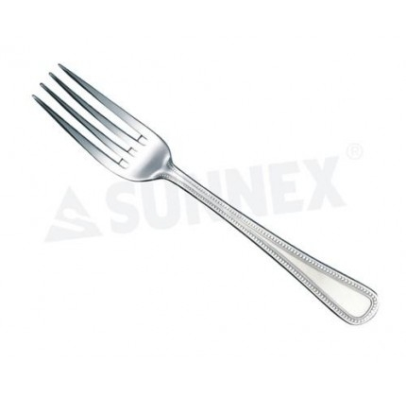
1
2
b
lon bia
ch×a khãa
ia
4
3
c¸i th×a
c¸i dÜa

Slide 20


Kính chúc thầy cô sức khỏe!
Chóc c¸c con häc tèt!

